Slide 1
Misskeyクライアント開発
制作者：古山奨悟

Slide 2

概要
Misskey概要：OSS分散SNSプラットフォーム
https://misskey.io/←Misskey本家
Misskeyのユーザ機能が多すぎて煩わしい
→画面いっぱいに表示するタイムラインにしたい
Flutterで簡素なMisskeyクライアントを作る
目標：Misskeyの簡易クライアント
Misskey.ioにある自分のアカウントに接続できる
重要：タイムラインが見れる
自分の呟きが送れる

Slide 3


開発設計
Misskey
APIサーバ
タイムラインの更新
自分の投稿
クライアント

Slide 4
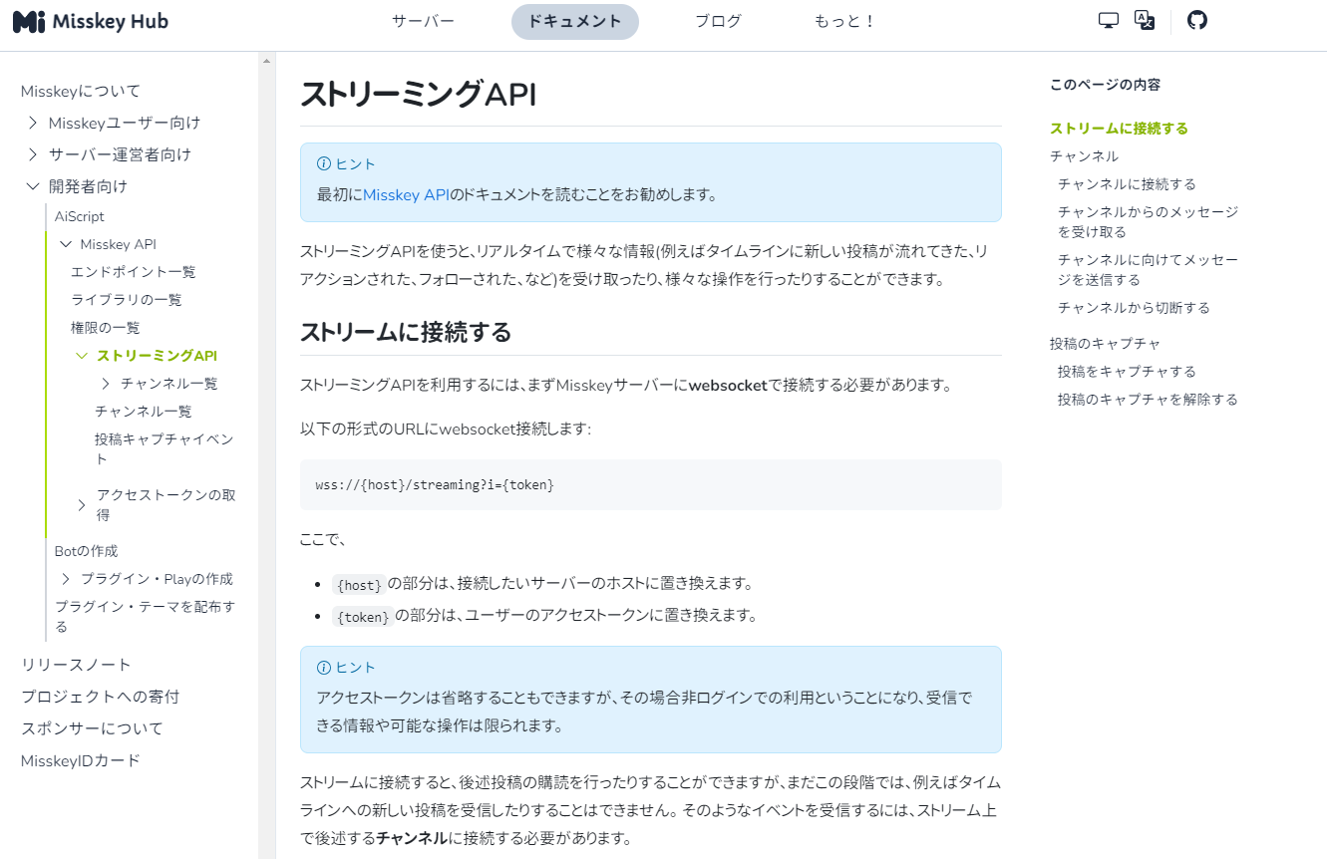
当初の予定
ストリーミングAPIでのwebsocket通信
websocketでリアルタイムな動作をやってみたい ↓ API接続が困難 ドキュメント、API運用コード 時間の都合上断念
→よりシンプルに)アクセストークンでのAPI利用
手動でアクセストークンを取得
URIFetch/リクエストボディを作成・送信
インプットしたJSONをparse
データを画面上に表示
タイムラインの取得・通知
ノートの作成
https://misskey-hub.net/ja/docs/for-developers/api/streaming/ から引用

Slide 5
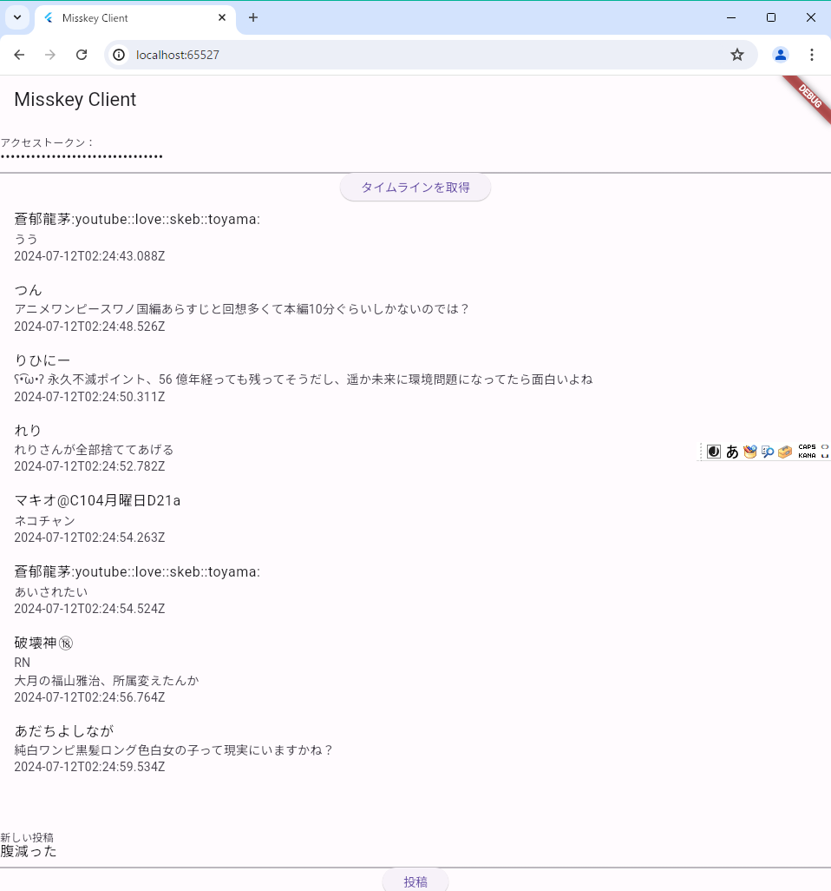
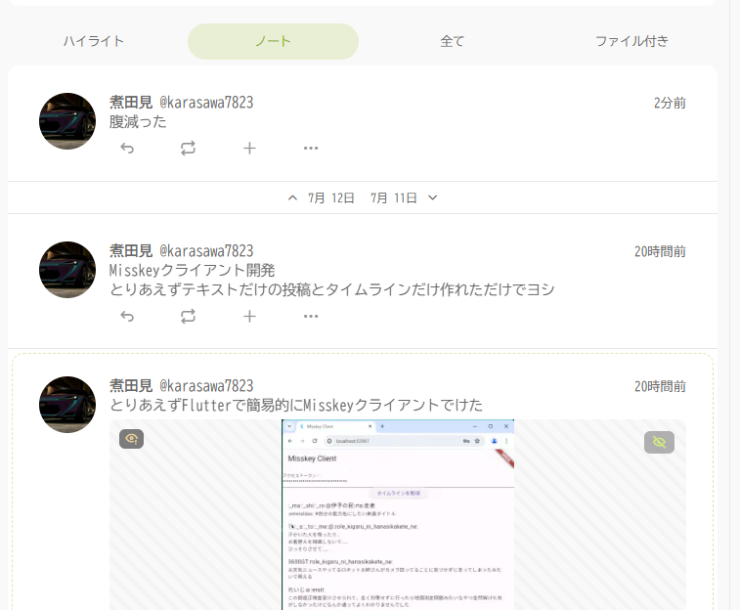
動作
開発機能
フォローをしている人のタイムラインが見れる
ローカルタイムラインの実装
自分のnoteが送れる
ノート投稿機能実装

Slide 6
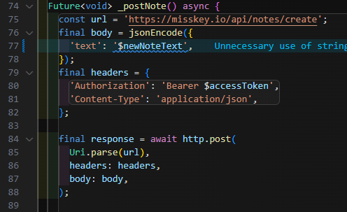
苦労点
MisskeyAPIのheaders/bodyで詰む
API認証の段階で詰む
headers/bodyの構成
必須、任意等のチェック →公式APIDocsをちゃんと読むこと
タイムライン更新・インプットが複雑
取得したい日時範囲
取得したいユーザを指定
細かい条件を指定した上でのpost
↓
開発進行度からタイムライン通知を廃止
よりシンプルなクライアントに改良
嬉しい誤算：ノート投稿機能
テキスト自体をpostするだけ

Slide 7
感想
公式Docsが安心
モックはもっと雑で良い

